Slide 1


Муниципальное общеобразовательное бюджетное учреждение
«Средняя общеобразовательная школа №9 имени М.И.Кершенгольца» г. Якутска, Республики Саха (Якутия)
КОМАНДА ПРОЕКТА «School9Yakutsk-здоровое образование»
Директор Черных Нина Петровна
Заместитель директора по УВР Заздравных Диана Николаевна
Учитель математики Курчатова Людмила Владиславовна

Slide 2
School9Yakutsk-здоровое образование
Идея проекта – информационный портал, содержащий инструменты для создания системы здоровьесберегающей деятельности, с учетом потребностей, ресурсов, условий образовательных учреждений. Проект позволяет решить проблему катастрофического ухудшения здоровья детей и подростков. Благодаря исчерпывающему объему информации происходит форсированность работы, уменьшение затраченного времени. В отличие от Официального сайта программы «Здоровая Россия» наш сайт будет содержать не только аспекты здорового образа жизни, но и современные теоретические, методические подходы к формированию здоровья детей в педагогическом процессе и в повседневной жизни.
Цель проекта - создать информационный сайт и мобильное приложение, содержащие современные и востребованные здоровьесберегающие и здоровьеформирующие технологии.

Slide 3
В школе действует Программа «Школа здоровья», которая является комплексной, в ней особое внимание уделено медико-биологическим, психологическим и социальным аспектам физического и нравственного здоровья детей.
Цели программы:
1.Создание в школе организационно-педагогических, материально-технических, санитарно-гигиенических и других условий здоровьесбережения, учитывающих индивидуальные показатели состояния здоровья обучающихся;
2.Создание содержательного и информационного обеспечения агитационной и пропагандистской работы по приобщению подрастающего поколения к здоровому образу жизни;
3.Обеспечение системы полноценного сбалансированного питания детей.
Задачи программы:
1)четкое отслеживание санитарно-гигиенического состояния школы;
2)гигиеническое нормирование учебной нагрузки, объема домашних заданий и режима дня (к детям с ОВЗ индивидуальный подход);
3)освоение педагогами новых методов деятельности в процессе обучения школьников, использование технологий урока, сберегающих здоровье учащихся;
4)планомерная организация полноценного сбалансированного питания;
5)развитие психолого-педагогического консилиума школы для своевременной профилактики психологического состояния учащихся;
6)привлечение системы кружковой, внеклассной и внешкольной работы к формированию здорового образа жизни учащихся;
7)участие в обобщении опыта путем ознакомления с работой Школ Здоровья, посещения научно-практических конференций, семинаров, лекций по данной теме.
ОСНОВНЫЕ НАПРАВЛЕНИЯ ПРОГРАММЫ:
создание соответствующих санитарным требованиям условий для воспитания и обучения детей;
подготовка педагогов по вопросам охраны здоровья детей;
обучение учащихся оказанию доврачебной помощи;
ведение Паспортов здоровья школьника, класса, школы;
обеспечение двигательной активности детей;
организация психолого-медико-педагогической и коррекционной помощи детям;
пропаганда здорового образа жизни;
широкое привлечение учащихся и их родителей к физической культуре и спорту, различным формам оздоровительной работы;
развитие школьной здоровьесберегающей инфраструктуры.

Slide 4
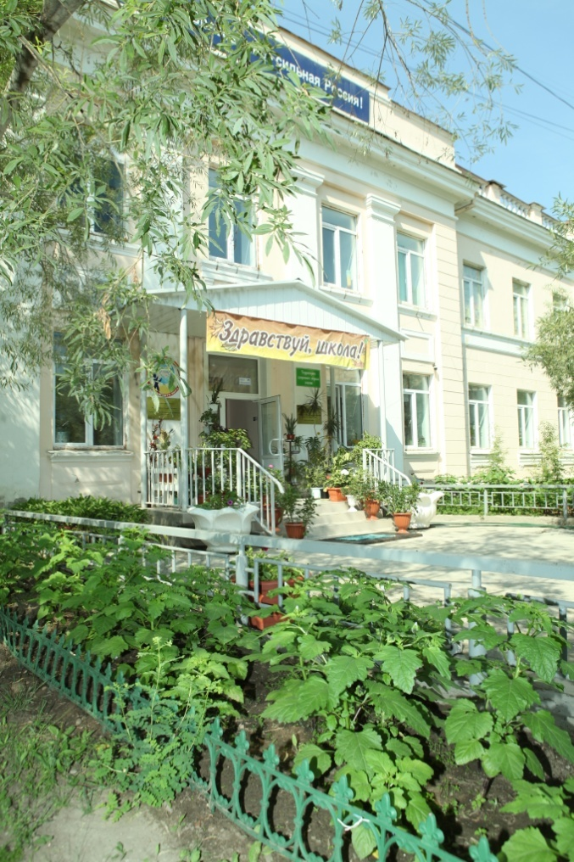
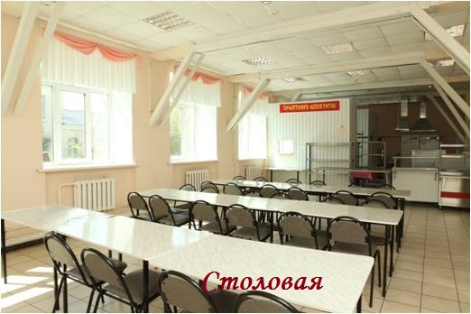
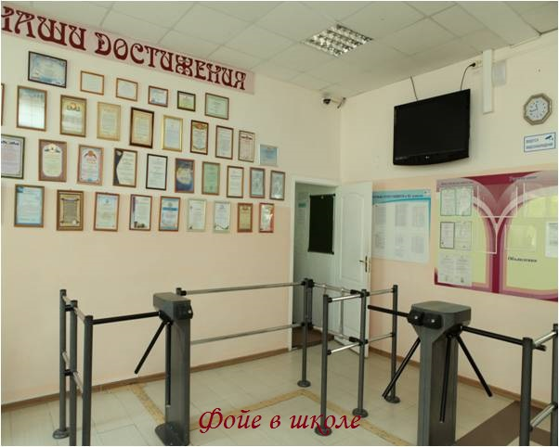
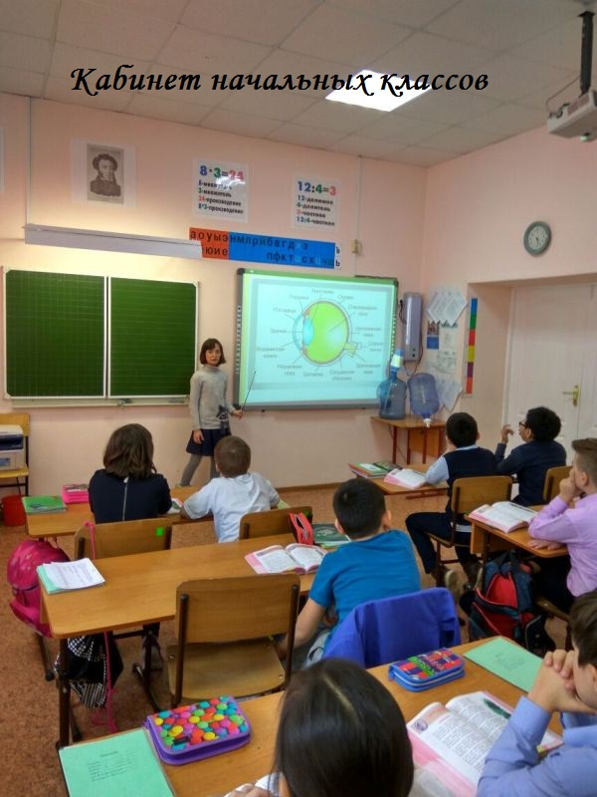
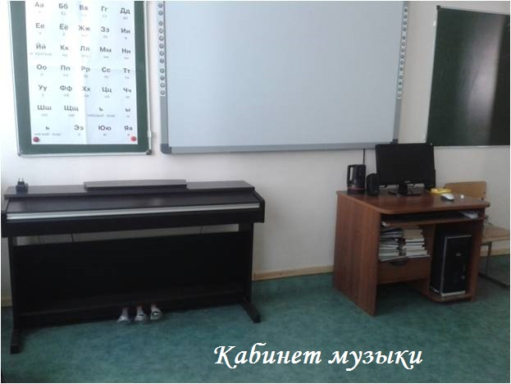
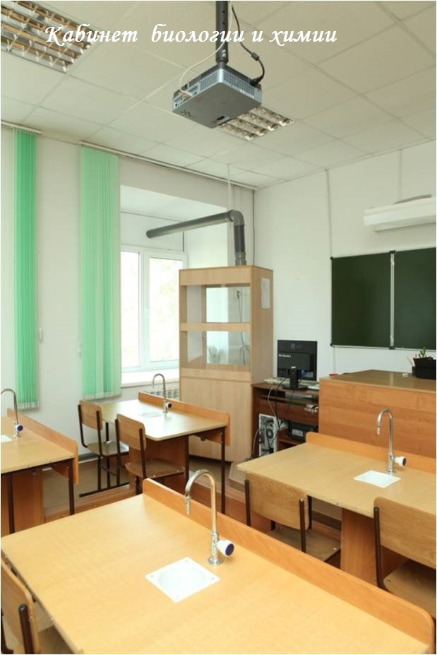
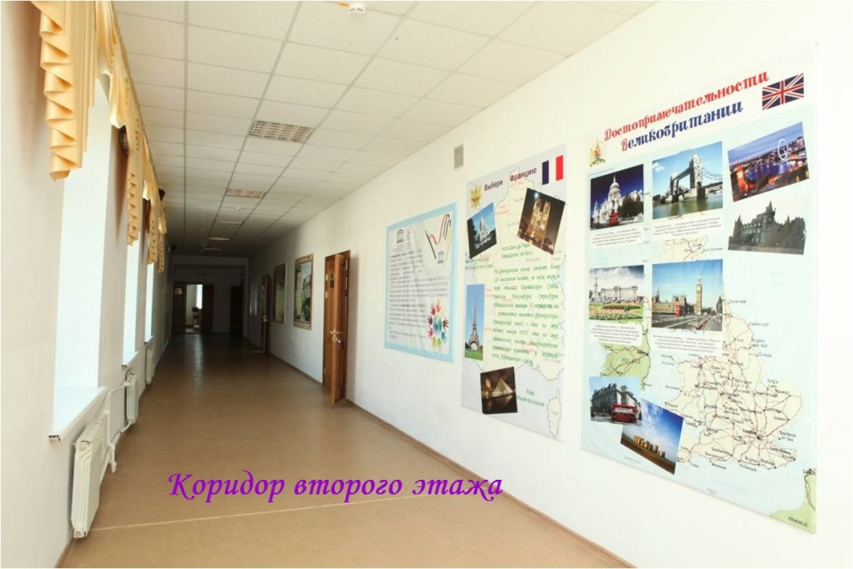
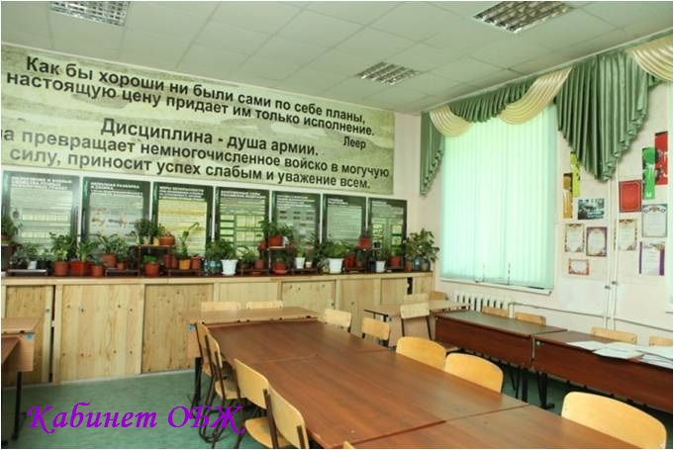
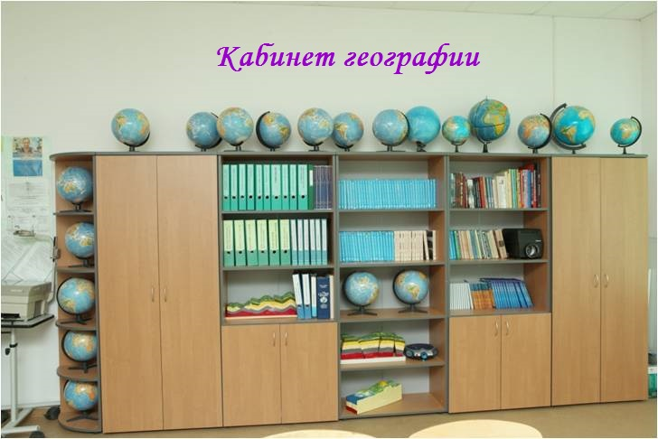
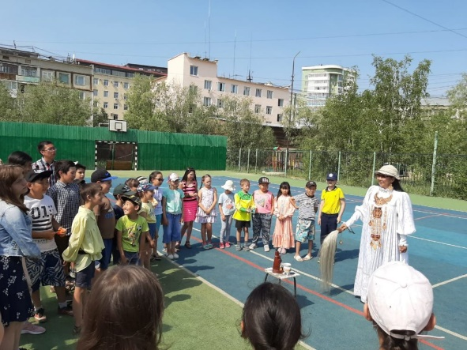
Республика Саха (Якутия) Муниципальное общеобразовательное бюджетное учреждение «Средняя общеобразовательная школа №9 имени М.И.Кершенгольца» г.Якутска, ул. Дзержинского, 17.
Школьная инфраструктура способствует организации и успешной реализации учебно-воспитательного процесса.

Slide 5
Критерии здоровьесбережения | Характеристика
Обстановка и гигиенические условия в классе | Температура и свежесть воздуха, освещение класса и доски, монотонные неприятные звуковые раздражители
Количество видов учебной деятельности | Виды учебной деятельности: опрос, письмо, чтение, слушание, рассказ, ответы на вопросы, решение примеров, рассматривание, списывание и т. д.
Средняя продолжительность и частота чередования видов деятельности
Количество видов | Виды преподавания: словесный, наглядный,
Чередование видов преподавания
Наличие и место методов, способствующих активизации | метод свободного выбора (свободная беседа, выбор способа действия, свобода творчества). Активные методы (ученик в роли: учителя, исследователя, деловая игра, дискуссия). Методы, направленные на самопознание и развитие (интеллекта, эмоций, общения, самооценки, взаимооценки)
Место и длительность применения ТСО | Умение учителя использовать ТСО как средство для дискуссии, беседы, обсуждения
Поза ребенка, чередование позы | Правильная посадка ученика, смена видов деятельности требует смены позы
Наличие, место, содержание и продолжительность на уроке моментов оздоровления | Физкультминутки, динамические паузы, дыхательная гимнастика, гимнастика для глаз, массаж активных точек
Наличие мотивации деятельности учащихся на уроке | Внешняя мотивация: оценка, похвала, поддержка, соревновательный момент. Стимуляция внутренней мотивации: стремление больше узнать, радость от активности, интереса к изучаемому материалу
Психологический климат на уроке | Взаимоотношения на уроке: учитель — ученик (комфорт — напряжение, сотрудничество — авторитарность, учет возрастных особенностей); ученик — ученик (сотрудничество — соперничество, дружелюбие — враждебность, активность — пассивность, заинтересованность — безразличие)
Эмоциональные разрядки на уроке | шутка, улыбка, юмористическая или поучительная картинка, поговорка, афоризм, музыкальная минутка, четверостишие

Slide 6
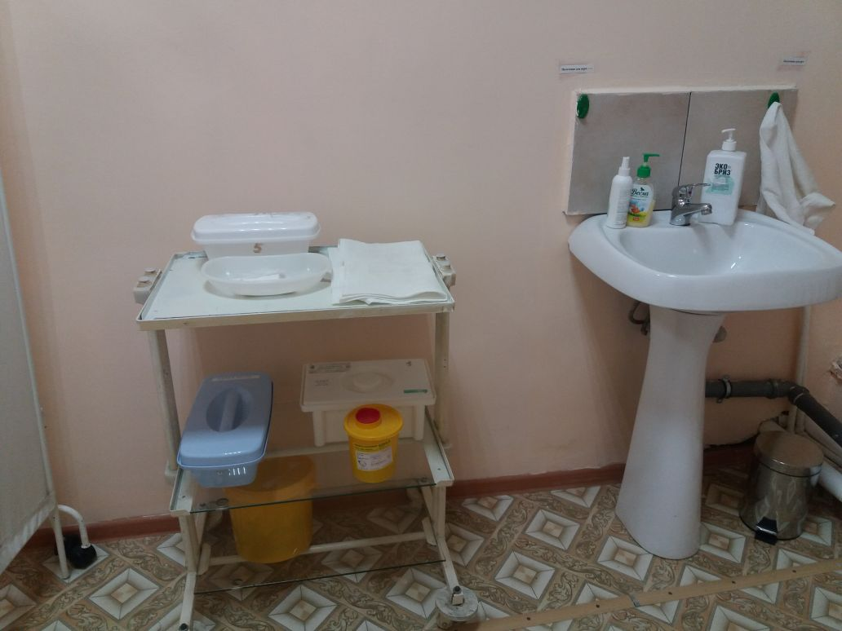
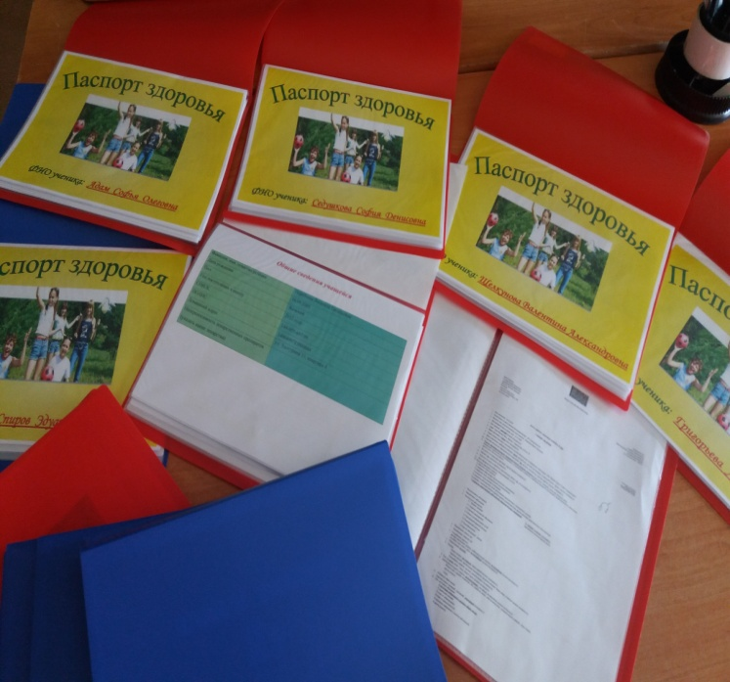
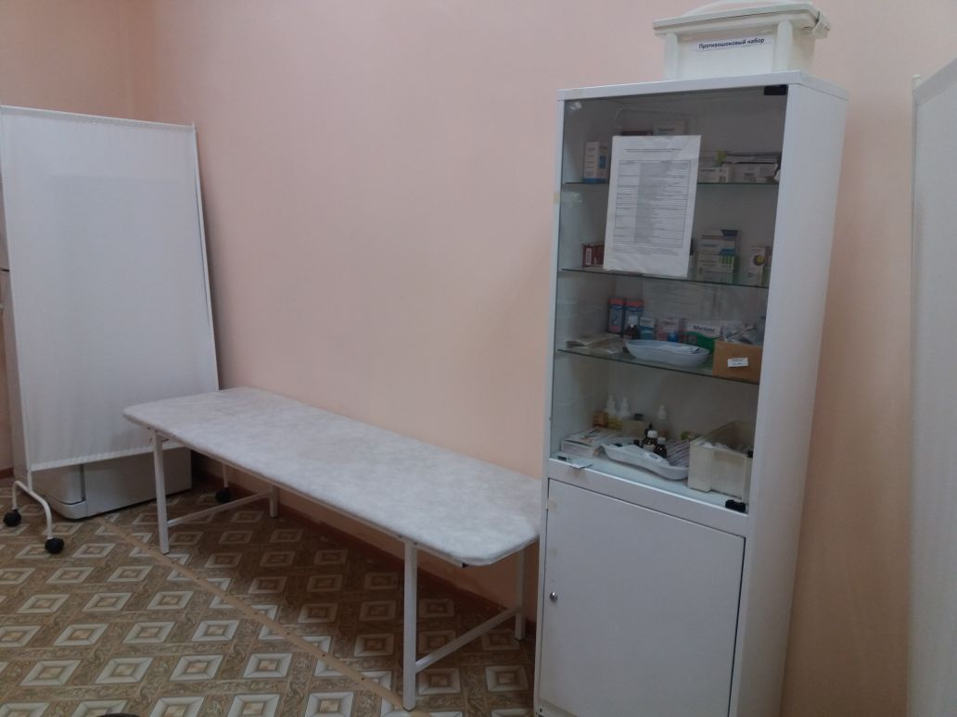
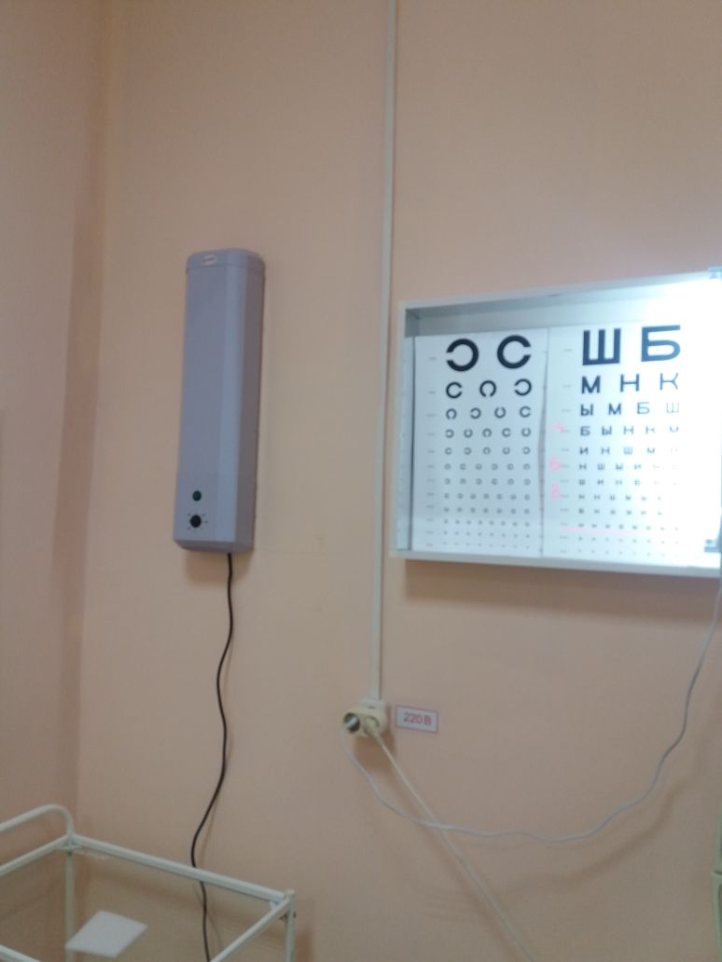
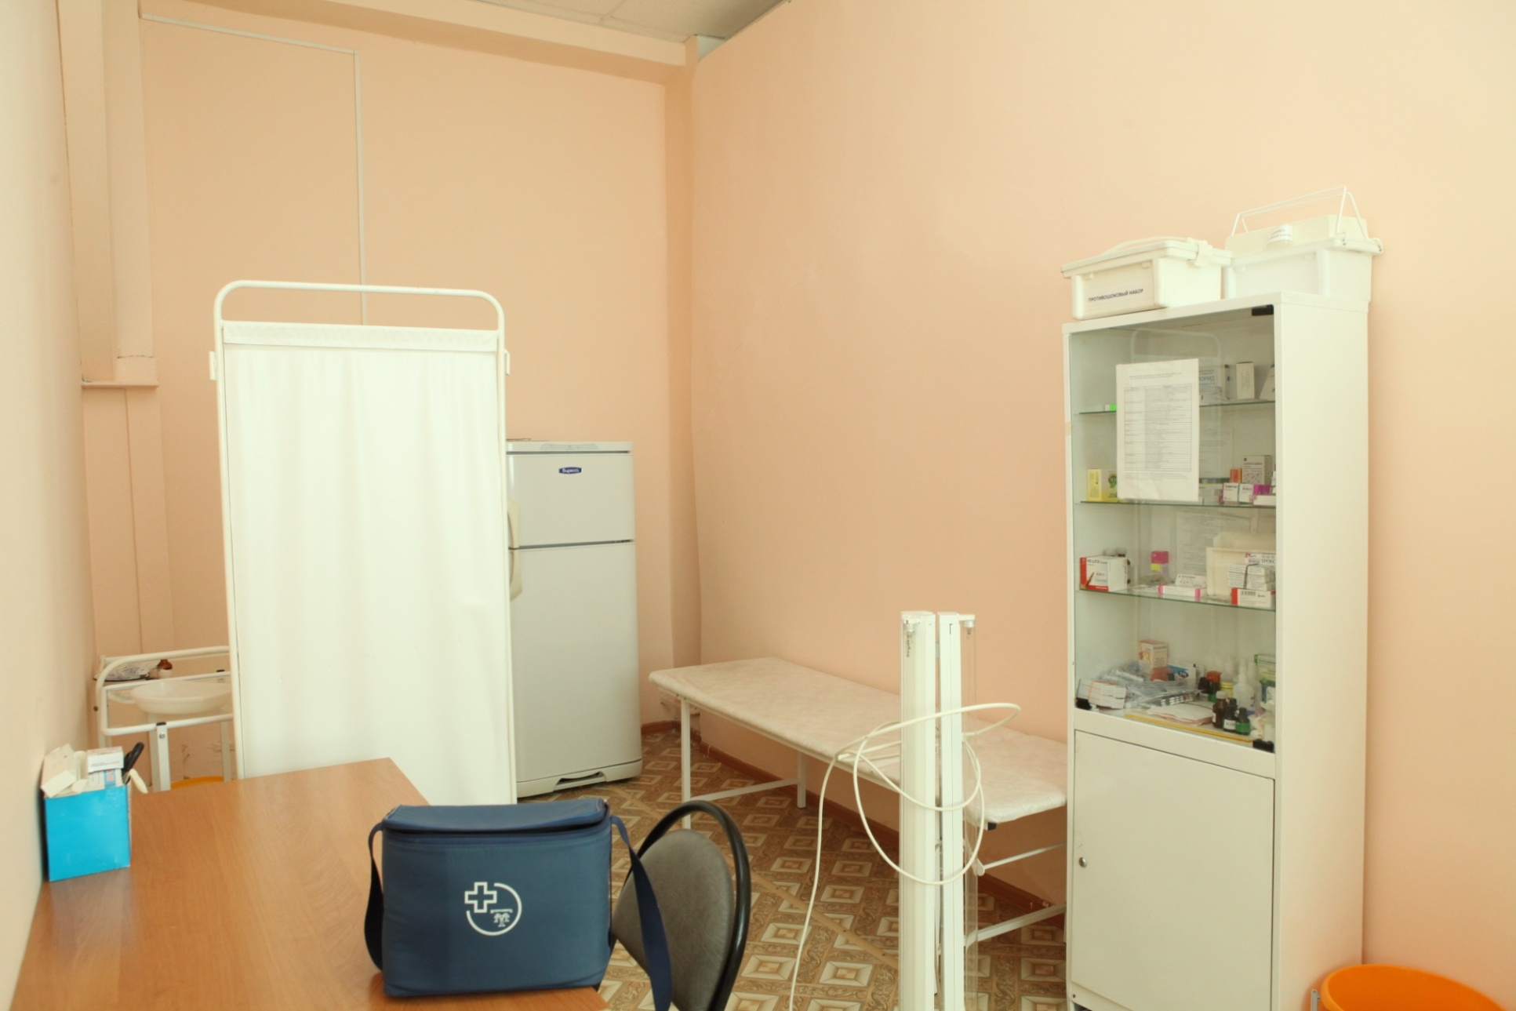
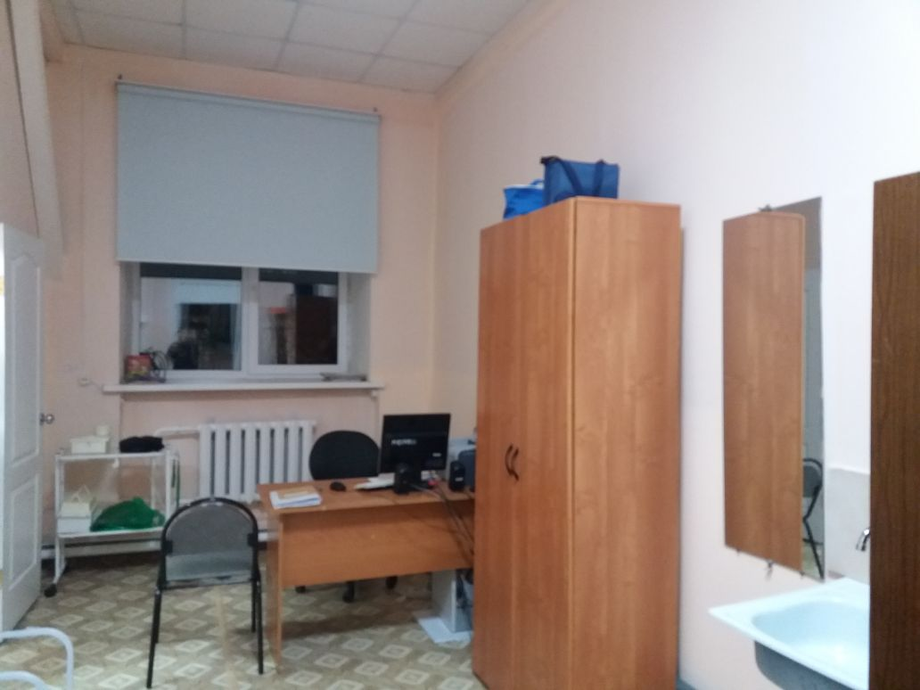
Республика Саха (Якутия) Муниципальное общеобразовательное бюджетное учреждение «Средняя общеобразовательная школа №9 имени М.И.Кершенгольца» г.Якутска, ул. Дзержинского, 17.
Оказание медицинской помощи.
В школе оборудован медицинский кабинет, состоящий из приемной и процедурного кабинета.
Ежегодно оформляются, обновляются и пополняются паспорта здоровья школы, класса, ученика, что обеспечивает дополнительную возможность глубже оценивать динамику изменений.

Slide 7
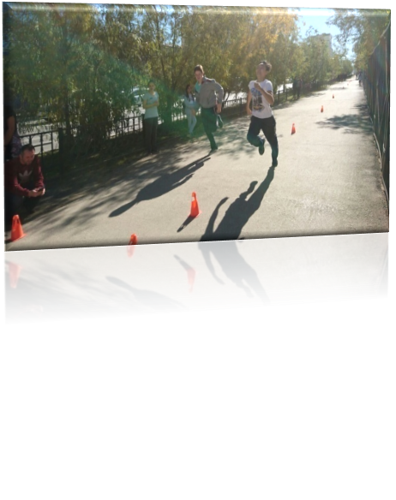
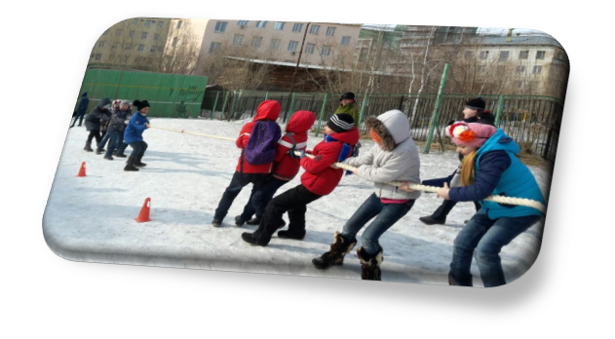
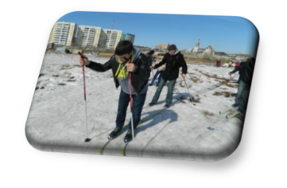
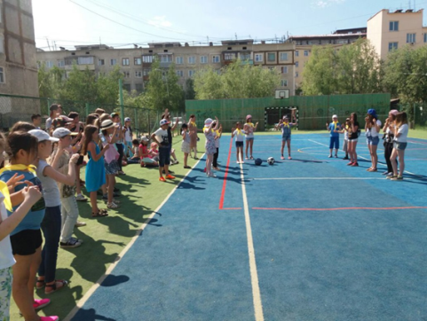
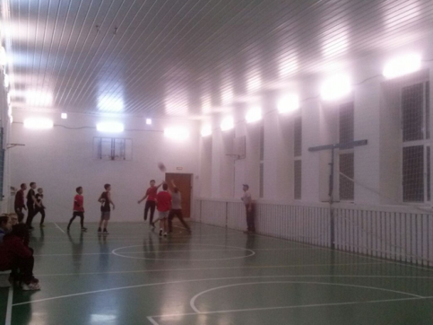
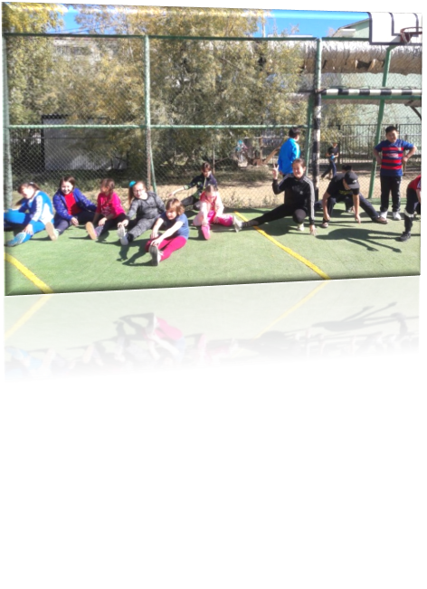
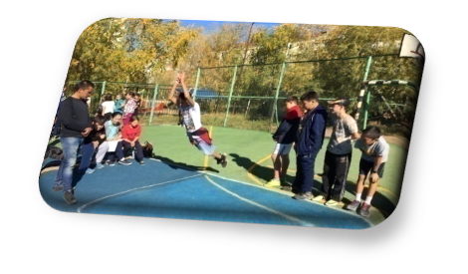
Спорт в школе.
Спортивные объекты школы.
В школе созданы все условия для занятий физической культурой и спортом.
Спортивная база школы оснащена современным спортивным оборудованием и инвентарём, пригодным для безопасной эксплуатации и позволяющим реализовывать требования государственного стандарта.
В наличии:
Спортивный зал, оборудованный раздевалками, тренерской;
Спортивная площадка.
Традиционные Дни здоровья.
День здоровья в школе – это весёлый праздник, праздник хорошего настроения, спорта и здоровья. Этот праздник призван пропагандировать здоровый образ жизни и занятие спортом. Дети – это наше будущее. Чтобы наше будущее было здоровым, нужно с малых лет прививать детям навыки здорового образа жизни, воспитывать в них бережное отношение к своему собственному здоровью, приучать их к спорту. В условиях сегодняшней жизни, день здоровья в школе – это невероятно нужное мероприятие.

Slide 8
Физическая активность.
Основные вызовы (проблемы) | Предпринятые действия | Результаты
1) Гиподинамия | Дни здоровья | Привитие детям навыков здорового образа жизни, воспитание в них бережного отношения к своему собственному здоровью, приучение к спорту.
 | Скандинавская ходьба | Укрепление мышц спины, плечевого пояса, тренировка мышц сердца и чувства равновесия, координации движений, снижение уровня холестерина в крови, улучшение работы кишечника.
 | Бадминтон | Снижает вес, улучшает зрение, метаболизм, укрепляет мышцы, сердце, поднимает интеллект и производительность.
 | Национальные подвижные игры народа Саха | Народная игра принимает всех, не отвергая как делает спорт, не говоря об ослабленных детях. Умение детей самостоятельно и с удовольствием играть.
 | Юные туристы-спасатели | Туристские походы и экскурсии - это постоянное совершенствование спортивного мастерства и изучения природного, культурного и исторического наследия своей малой родины.
2) Социальная адаптация школьников | Адаптивная физическая культура | Реабилитация и адаптация к нормальной социальной среде детей с ограниченными возможностями, преодоление психологических барьеров, препятствующих ощущению полноценной жизни
2) Сколиоз | Использование в учебном процессе специальной мебели - конторок | Укрепление опорно-двигательного аппарата, повышение иммунитета, исчезает утомляемость.
3) Мышцы застаиваются и остаются в напряжении из-за неподвижного сидения на уроке | Танцевальные переменки | Танец обеспечивает доставку кислорода в головной мозг, улучшается память и мыслительные способности. Полезен танец для позвоночника - это главная проблема современных детей.
4) Условия для развития и оздоровления детей и подростков в летний период | Летний оздоровительный лагерь «Океан надежд» | Развитие и оздоровление детей. Укрепление здоровья: утренняя зарядка, веселые старты, пешие прогулки и т.д.

Slide 9

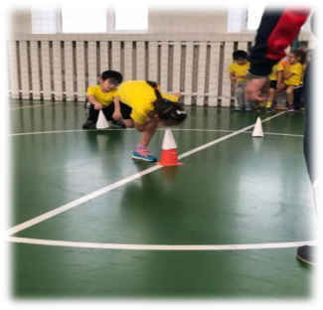
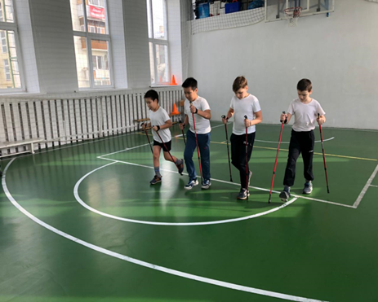
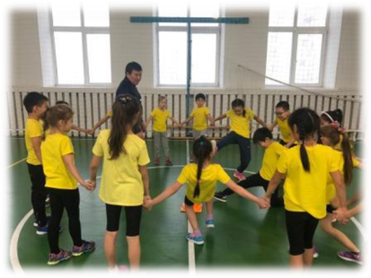

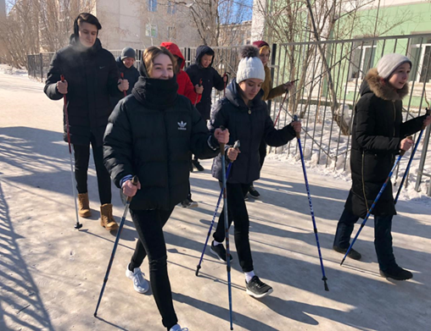

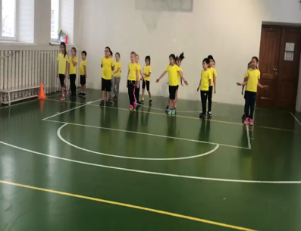
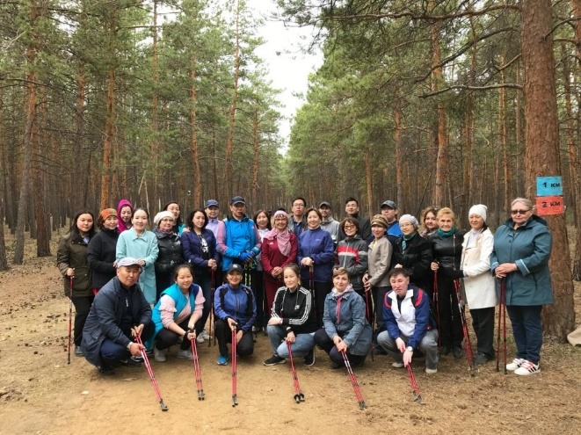

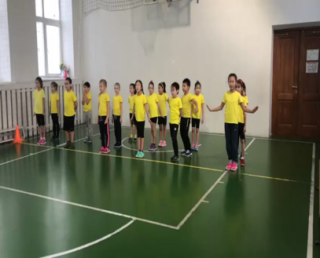
Физическая активность.
Национальные подвижные игры народа Саха.
Скандинавская ходьба.

Slide 10
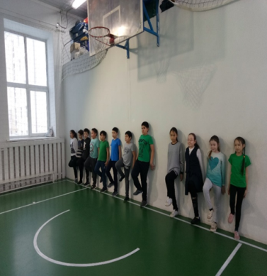
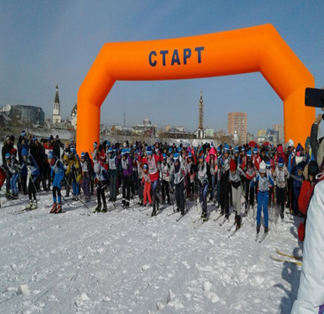
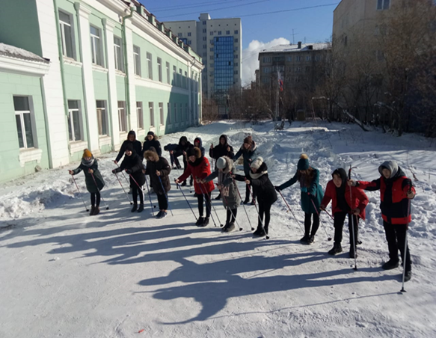

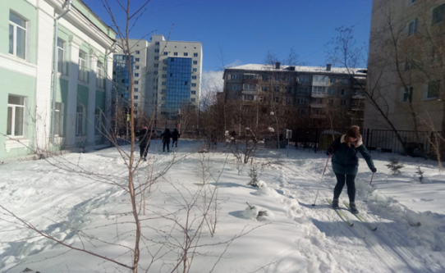
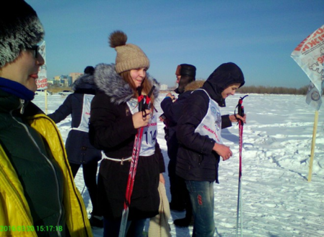
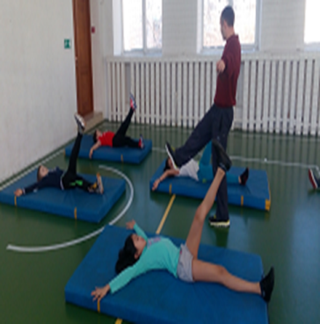

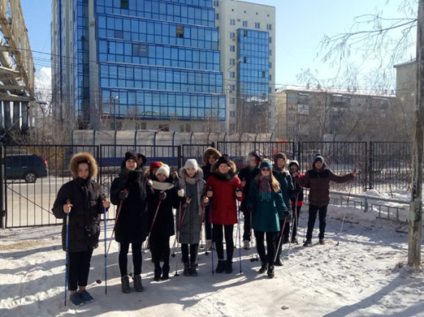
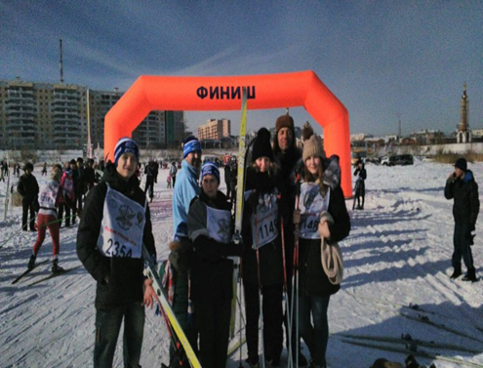
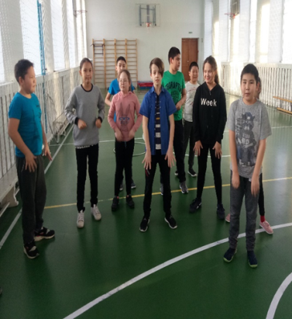

Физическая активность.
Адаптивная физическая культура.
Лыжная подготовка.

Slide 11



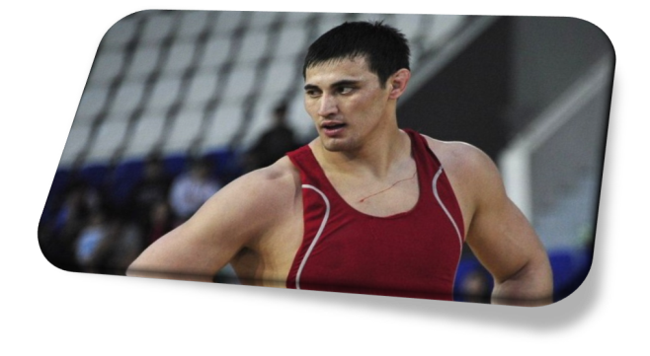
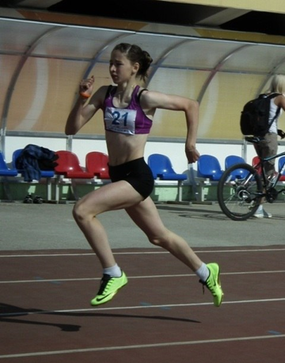
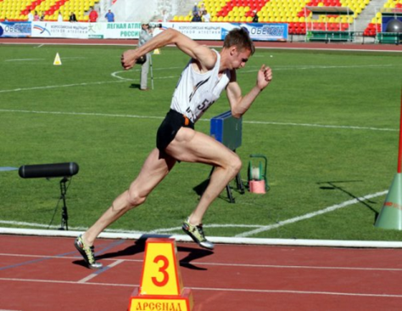

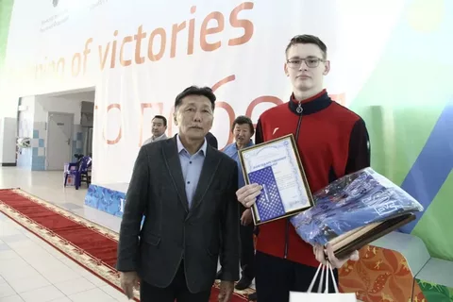
Выпускники МОБУ СОШ № 9 им. М. И. Кершенгольца
Антон Карелин – Мастер спорта, легкоатлет, обладатель серебряной медали в Играх «Дети Саха - Азия» в 2000 году.
Айаал Лазарев - Мастер спорта международного класса, чемпион Азии в супертяжелой весовой категории, многократный победитель международных турниров, обладатель олимпийской путевки в Рио-де-Жанейро
Диана Адасько – Мастер спорта, легкоатлетка, Финалистка первенства мира — 2018 в Тампере
Михаил Никитин - мастер спорта России по плаванию, в «Резерве России».

Slide 12
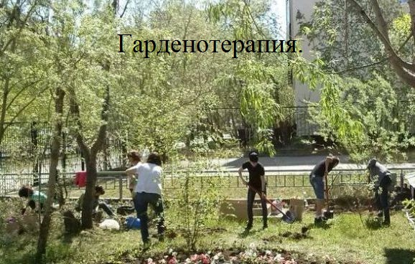
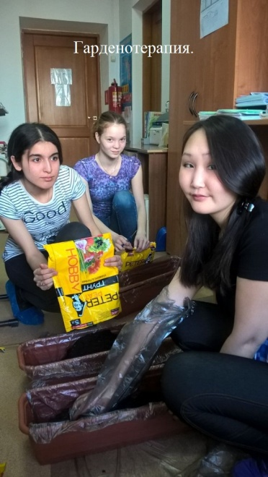
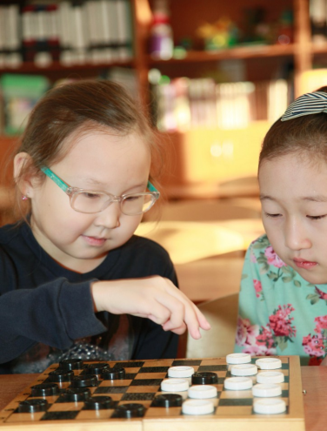
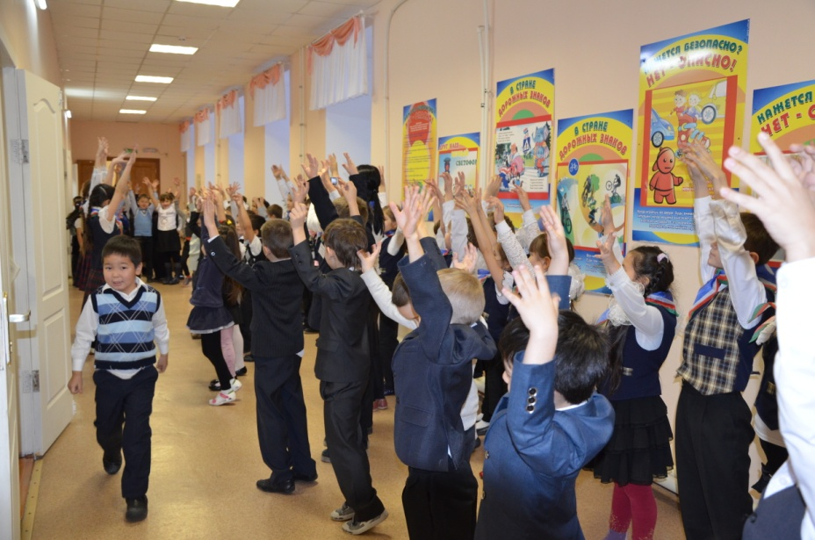
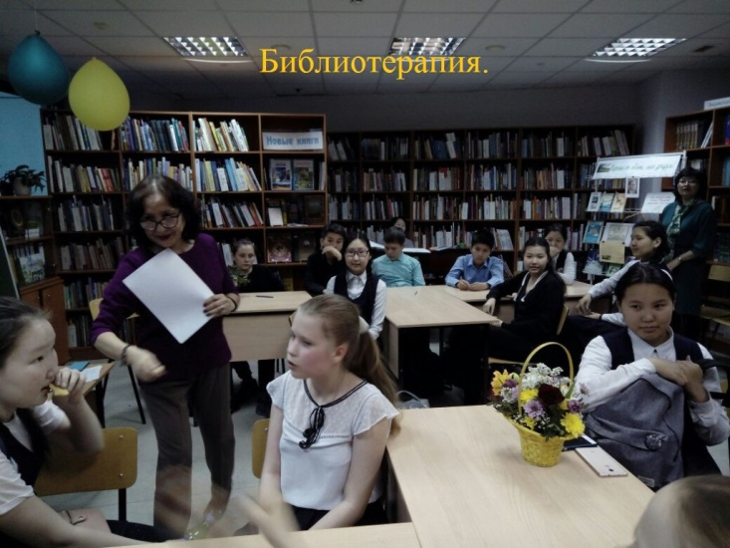
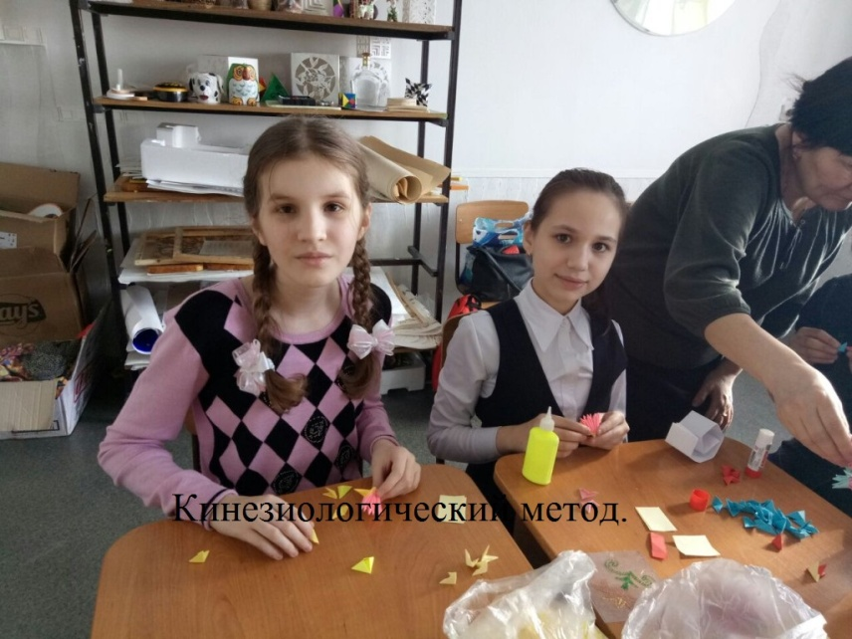
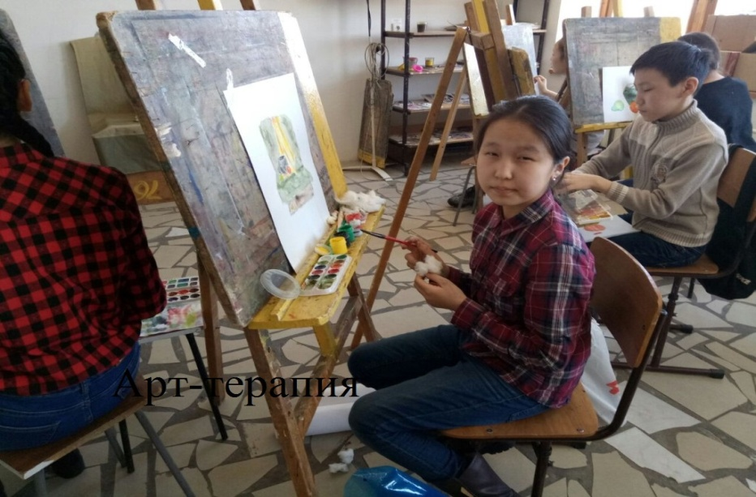
Республика Саха (Якутия) Муниципальное общеобразовательное бюджетное учреждение «Средняя общеобразовательная школа №9 имени М.И.Кершенгольца» г.Якутска, ул. Дзержинского, 17.
В школе используются различные эффективные методы и приёмы, которые служат здоровьесбережению учащихся.
Гарденотерапия
Игротерапия
Библиотерапия
Кинезиологический метод
Арт-терапия

Slide 13
Здоровое питание.
Республика Саха (Якутия) Муниципальное общеобразовательное бюджетное учреждение «Средняя общеобразовательная школа №9 имени М.И.Кершенгольца» г.Якутска, ул. Дзержинского, 17.
Основные вызовы (проблемы) | Предпринятые действия | Результаты
1)Горячее питание | Буфет переделали в столовую | В школе горячее питание (для тепловой обработки применяются – варка, запекание, припускание, пассерование, тушение. )
2)Нехватка витаминов | Витаминизация | В столовой подают овощи (салаты из сырых овощей), фрукты, сухофрукты, компот из замороженных ягод (смородина, брусника)
3)Нехватка йода | Введение в рацион йодированной соли | При приготовлении блюд используется йодированная соль, хлеб
4)Неправильное питание | Проведение мероприятий, направленных на формирование у детей, подростков и их родителей ценностного отношения к основам культуры питания | Улучшение состояния здоровья школьников по показателям заболеваний, зависящим от качества питания. Повышение уровня знаний родителей и обучающихся школы по вопросам здорового питания, здорового образа жизни
5) Питьевой режим в образовательных учреждениях | В школе работает фонтанчик, в который через фильтр поступает вода. В кабинетах используется в кабинетах используется бутилированная вода | Соблюдение питьевого режима

Slide 14




Психолого-педагогическое сопровождение ребенка в инклюзивном образовательном пространстве.
Программа «БОС», «КОМФОРТ» корректирует психоэмоциональное напряжение у детей и подростков, учит диафрагмальному дыханию.
Курс основан на последовательном обучении человека навыкам регуляции своего психофизиологического состояния во всех доступных режимах:
кардио (постановка навыка диафрагмального дыхания),
мышечная активность (формирование навыка мышечной релаксации),
температурное биоуправление (повышение периферической температуры).
Диафрагмально-релаксационное дыхание – это дыхание «животом» с вдохом через нос и длинным, медленным выдохом через рот. Брюшной тип дыхания позволяет снизить избыточную нагрузку на сердечно-сосудистую систему. Такое дыхание поддерживает активное состояние дыхательных мышц диафрагмы и брюшной стенки, благоприятно воздействует на работу почек, нормализуется сон, эффективно снимает мышечные спазмы и головные боли.
Эффекты: нормализация регуляции нервной системы способствуют восстановлению функциональных ресурсов организма, что сказывается на повышении работоспособности организма, улучшении концентрации внимания. А восстановление баланса нервных процессов обеспечивает повышение точности выполнения работы.
Заседание Психолого-педагогического консилиума
Обследование в Центре Психолого-медико-социального Сопровождения Городского Округа Город Якутск
Мониторинг развития ребенка
Коррекционные занятия со специалистами Школы
Реализация адаптированной образовательной программы
Рекомендации родителям, учителям.

Slide 15

Образовательная среда развития личности.
Технологизированность жизни
Глобализация
Урочная деятельность
Внеурочная деятельность
Дополнительное образование
Экономика инноваций
Интернет
Культурное и социальное разнообразие
Религиозные и этнические конфликты
Здоровье
Семья
Система базовых национальных ценностей
Стремительные изменения

Slide 16
Модель здоровьесбережения
Психолого-педагогическое сопровождение
Учебная деятельность на основе здоровьесберегающих технологий
Инновационная деятельность в направлении здоровьесбережения
Здоровьесберегающая среда школы
Медицинское сопровождение
Пропаганда ЗОЖ
Обеспечение безопасности
Сотрудничество с родителями
Дополнительное образование
Физическая культура и спорт
Мониторинг здоровья и физического развития

Slide 17



Динамическая модель мониторинга здоровьесбережения ребенка .
Создание ситуации успеха
Самостоятельность
Расширение круга интересов.
РЕБЕНОК
Медицинский мониторинг
Психологический мониторинг
Активная включенность в коллективную социально значимую деятельность
Физическая активность
Социальный мониторинг
Педагогический мониторинг
ШКОЛА

Slide 18
Анкетирования удовлетворенности родителей (законных представителей) образовательным процессом, качеством школьных образовательных услуг.
В анкету включены вопросы, отражающих удовлетворённость образовательным процессом:
Психологический климат в школе и в классе – доброжелательность, вежливость, компетентность работников ОУ.
Удовлетворённость качеством и полнотой предоставляемых образовательных услуг;
Удовлетворённость работой педагогического коллектива и классного руководителя;
Удовлетворённость родителей материально-техническим обеспечением организации, класса;
Информированность родителей различными сторонами школьной жизни;
Полнота, достоверность и своевременность предоставления информации о ребёнке;
Удовлетворённость работой по сохранению здоровья обучающихся (качество питания и медицинского обслуживания);
Удовлетворённость работой школы, направленной на занятость школьников во внеурочное время.
В таблице представлены 1, 4, 7 пункты анкеты для понимания реализации проекта «Школьная медицина». Опрос проводился с помощью анкет через Сетевой город, «WhatsApp».
Учебный год | Психологический климат в школе и в классе | Удовлетворённость родителей материально-техническим обеспечением | Удовлетворённость работой по сохранению здоровья обучающихся
2016-2017 | 87% | 100% | 98%
2017-2018 | 93% | 100% | 100%
2018-2019 | 93% | 100% | 100%

Slide 19
Достижения МОБУ СОШ№9 им.М.И.Кершенгольца в сохранении здоровья учащихся.
Республика Саха (Якутия) Муниципальное общеобразовательное бюджетное учреждение «Средняя общеобразовательная школа №9 имени М.И.Кершенгольца» г.Якутска, ул. Дзержинского, 17.
2003г. - Городская экспериментальная площадка по реализации проекта Школа здоровья.
С 2003 года Школа – территория Здорового образа жизни.
2006г. - Ресурсно-базовая школа по профилактике злоупотребления детьми и подростками психоактивных веществ ЯГЦ ПАП ДиП.
2008г.-инновационная экспериментальная площадка в рамках реализации
Федерального эксперимента по теме: «Формирование системы сетевого взаимодействия УО города Якутска в профилактике злоупотребления ПАВ среди детей и подростков».
2009г. КРЭП «Моделирование здоровьеформирующего школьного пространства».
2010г. Республиканская экспериментальная площадка для реализации Проекта «Моделирование здоровьеформирующего школьного пространства» по теме: «Чистое дыхание».
2010г. Финалист конкурса «Лучший креативный информационно-пропагандистский проект по продвижению идей здорового образа жизни и физической культуры среди различных целевых аудиторий» Госкомспорта РФ.
2012г. – республиканская сетевая экспериментальная площадка по теме «Сетевое взаимодействие образовательных учреждений по профилактике аддиктивного поведения среди несовершеннолетних».
2014г. –инновационная площадка Федерального центра «Формирование культуры здоровья и профилактика аддиктивного поведения».
в 2016 году школа представляла Республику Саха (Якутия) во Всероссийском конкурсе видеороликов «Профилактика ПАВ среди обучающихся»;
2016-2019гг. Школа - участник Федерального проекта «Школьная медицина».
2017-2022гг. Школа – участник реализации проекта Российской Федерации и Европейского бюро Всемирной организации здравоохранения по развитию сети школьной медицины в г. Якутске.
2018г. Школа – лауреат Всероссийского конкурса в номинации «Лучшая инклюзивная школа».
2018г. Школа - лауреат Всероссийского конкурса «Школа здоровья - 2018».
2019г. Распространение опыта «Школы здоровья» в г. Череповце Вологодской области на международной конференции «Здоровые города» с участием Всемирной организации здравоохранения (ВОЗ).
2020г. Второе место в республиканском конкурсе «Школа-территория здоровья».
2020г. Первое место в республиканском конкурсе «Учитель здоровья России -2020».

